Slide 1
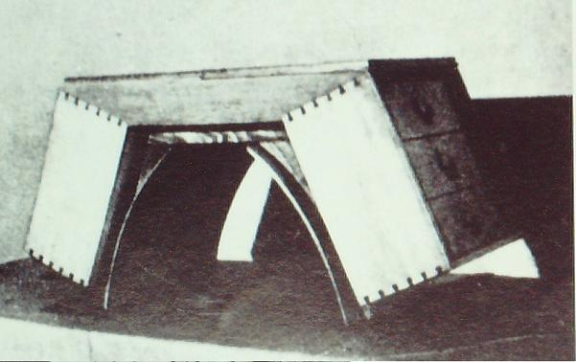
在抗日战争中，八路军以游击战为主，战斗非常频繁，医疗队用马车装载医疗器械很不方便，每次遇到紧急情况展不开、收不起、走不了，经常浪费来之不易的药品，显得十分笨重，有时甚至还会拖累战斗的进程。
“芦沟桥”药驮子
齐会战斗进行了3天3夜，白求恩和他的“卢沟桥”连续工作了69个小时，为115名伤员实施了手术，创造了战地救护的奇迹。

Slide 2
以白求恩为镜，行人生之舟。
纪念白求恩
毛泽东

Slide 3
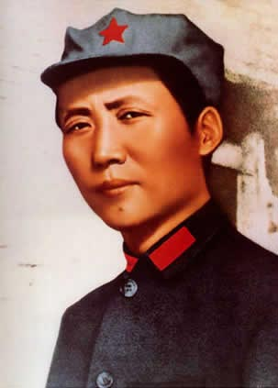
毛泽东，中国人民的领袖，马克思主义者，伟大的无产阶级革命家、战略家和理论家，中国共产党、中国人民解放军和中华人民共和国的主要缔造者和领导人，诗人，书法家。 其主要著作收入《毛泽东选集》，其他已公开发行的著作有《毛泽东书信选集》、《毛泽东农村调查文集》、《毛泽东新闻工作文选》和《毛泽东诗词选》等。

Slide 4
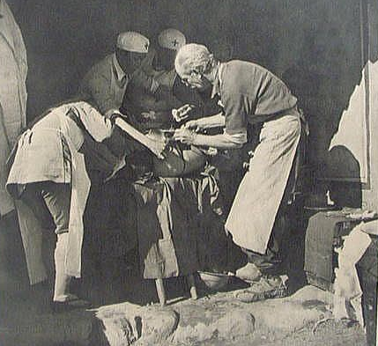
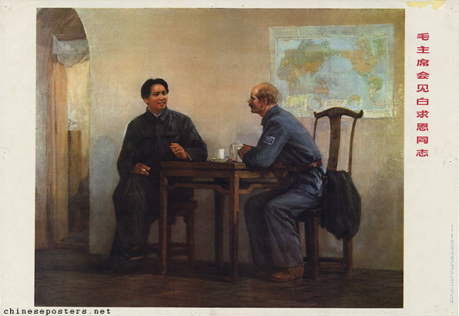
白求恩(1890—1939)，国际主义战士、加拿大共产党员、著名的医生。他率领加拿大美国医疗队，于1938年初来到中国，支援中国的抗日战争。他3月底到延安，不久赴晋察冀边区，在那里工作了一年多。1939年10月白求恩在涞源摩天岭前线医院医治伤员时，不幸手指感染中毒，由于他坚持工作，肘关节又发生转移性脓疡。于1939年11月12日在河北省唐县逝世。
白求恩逝世一个月后的12月21日，毛泽东同志写下了《纪念白求恩》这篇文章。

Slide 5

解题
本文标题为“纪念白求恩”，作者写作此文的目的仅仅是“纪念“吗？
纪念白求恩
号召全党学习白求恩的优秀品质

Slide 6
一、读一读
派遣（ ） 以身殉职（ ）
狭隘（ ） 拈轻怕重（ ）
热忱（ ） 纯粹（ ）
鄙薄（ ） 晋察冀（ ）
pài
xùn
niān
ài
chén
cuì
jì
bó

Slide 7
二、记一记
比喻对外界的事物反应迟钝或漠不关心。
⑴麻木不仁：
⑵狭 隘：
⑶纯 粹：
⑷漠不关心：
⑸低级趣味：
⑹热忱：
（7）精益求精：好了还要求更好。益：更加。
（8）不远万里：不以万里为远。
比喻心胸、气量、见识等不开广。
单纯的。
形容对人对事物态度冷淡，毫不关心。
无聊而不高尚的情趣。
热情。忱，真实的情意。

Slide 8
文体知识
议论文是以议论为主要表达方式，通过摆事实、讲道理，直接表达作者的观点和主张的常用文体。
议论文三要素：
论点：作者的观点和看法。
论据：论述论点的依据（事实和道理）。
论证：论据论述论点的过程和方法。

Slide 9
议论文的三要素： 论点、论据、论证
论点------是论据的基础。是解决“证明什么？”
论据------是为论点服务的。是解决“用什么来证明？”
论证------是论点和论据之间的逻辑关系纽带。解决怎样证明的问题。

Slide 10
默读课文，圈点勾画出文章的关键词语，谈谈白求恩有哪些精神值得我们学习。
① 总括句或作者的观点句、文章关键句子（总起句、过渡句、中心句）下面
② 富有文采和哲理的句子
③ ？ 不理解的语句
④ ▲ 关键词语

Slide 11
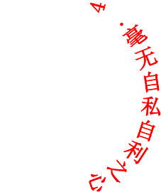
白求恩有哪些精神值得我们学习
白求恩的共产主义精神
1、国际主义精神。
2、毫不利己专门利人的精神。
核心
3、对技术精益求精的精神。
4、毫无自私自利之心
各段内容要点之间的联系
这四个要点都是共产主义精神的具体表现（也就是全文的分论点）。文章从四个方面阐述了白求恩同志的共产主义精神，并号召全党学习他这种真正的共产主义精神（即是中心论点）

Slide 12
中心论点：
赞扬并号召全党学习白求恩的共产主义精神。
分论点：
国际主义精神，毫不利己专门利人的精神，对技术精益求精的精神，都是共产主义精神的表现。

Slide 13
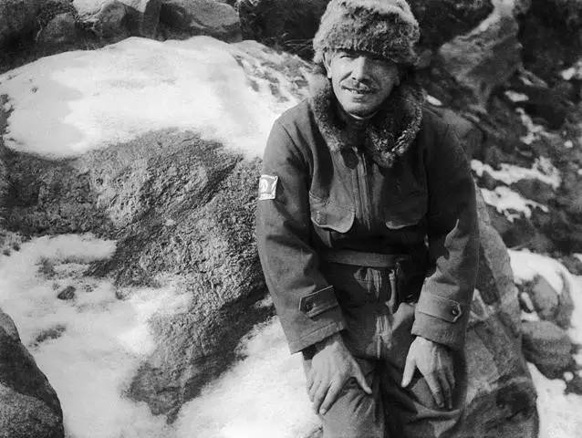
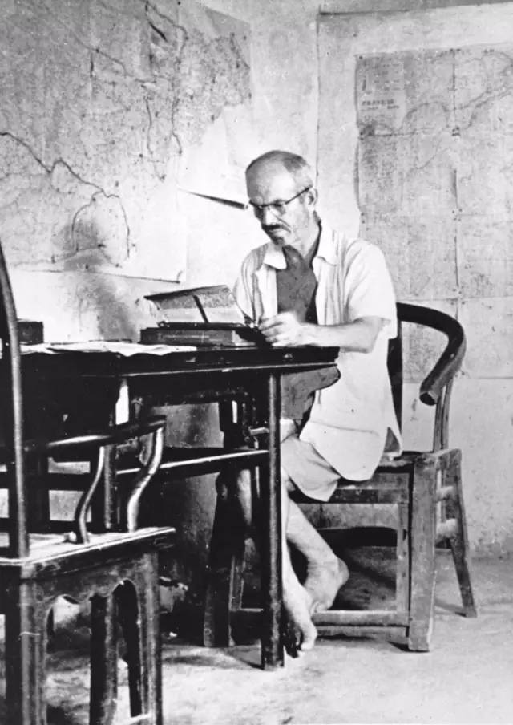
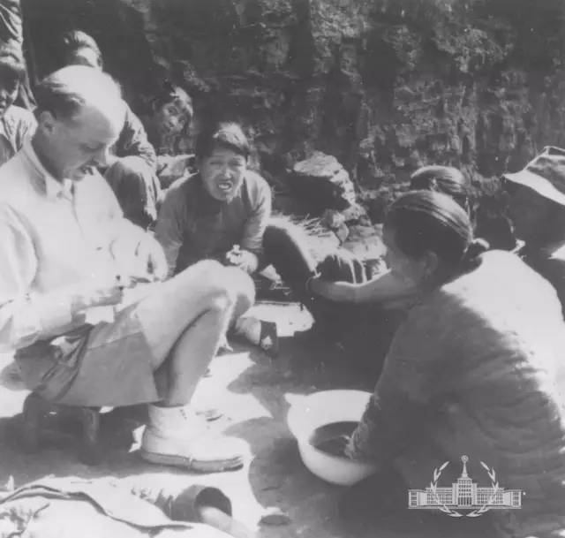
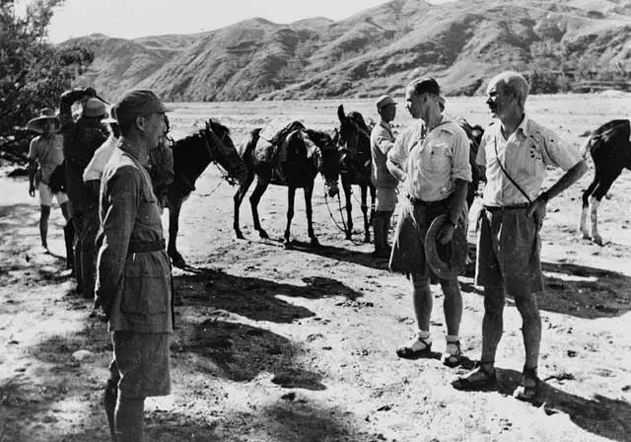
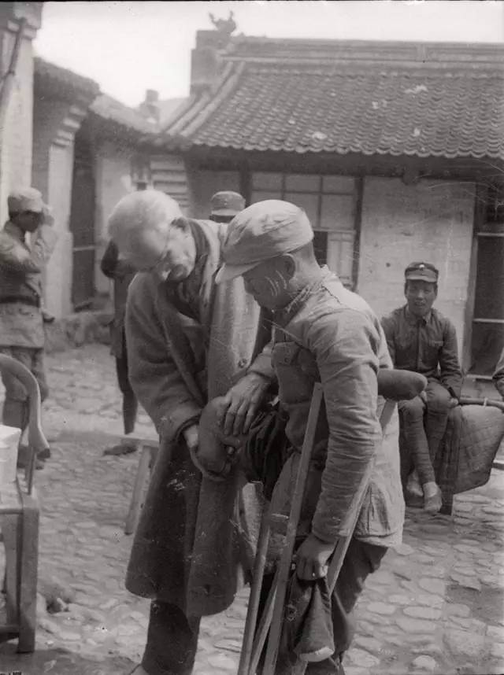
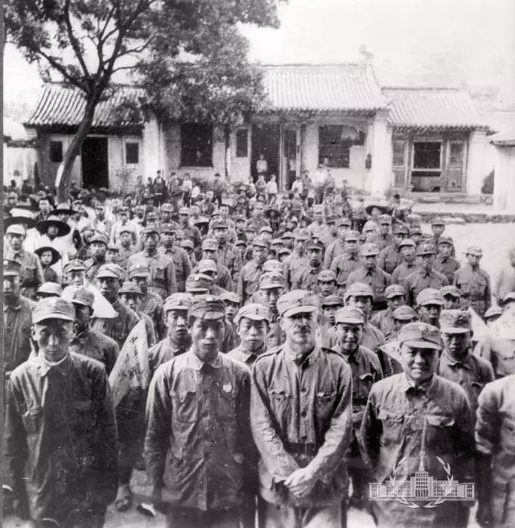
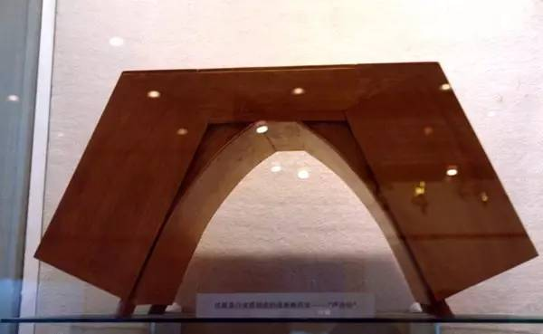
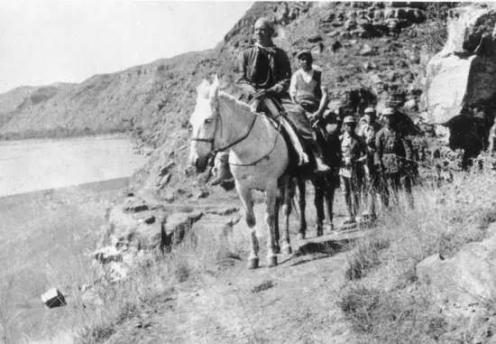
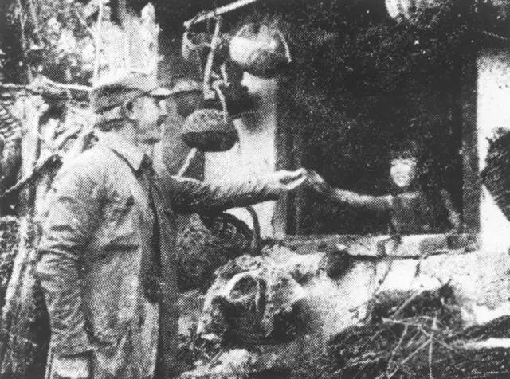
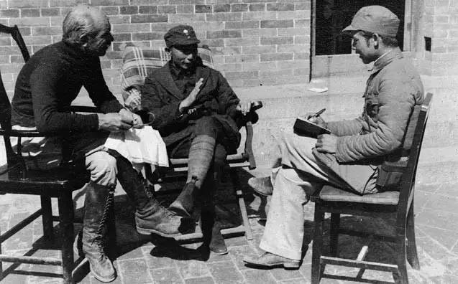
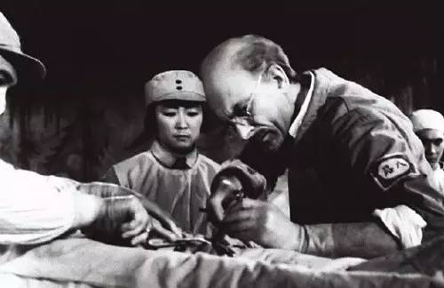
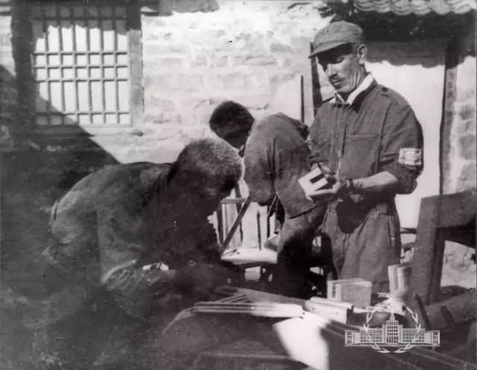
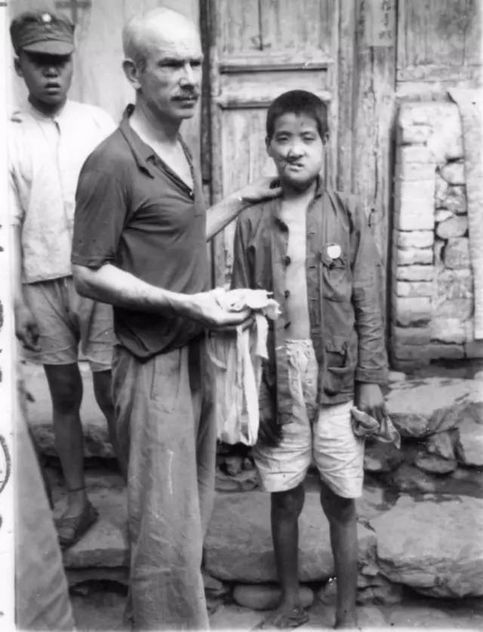

Slide 14
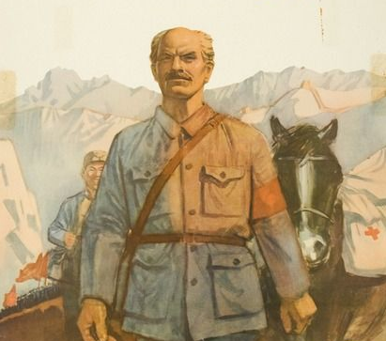
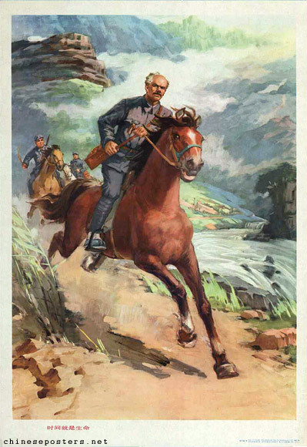
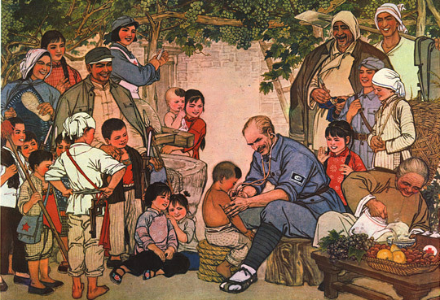
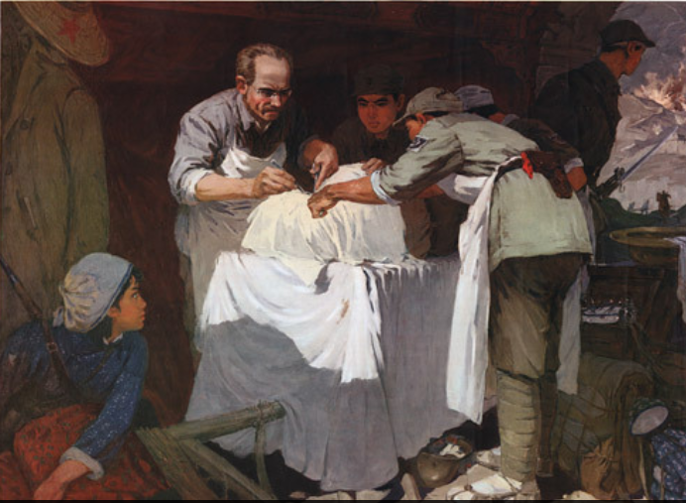
作者从哪几个方面具体体现了白求恩精神？
极端的热忱
对工作
精益求精
对同志对人民
极端的负责任
对技术

Slide 15
第2、3两个段落用了什么方法来赞扬和评价白求恩的？这样写有什么作用？
对比方法的作用是：
①突出了白求恩崇高的共产主义精神，
②强调了向白求恩学习的必要性，
③明确了应该克服的缺点和今后努力的方向，④从而有力地证明和阐述了论点。
侧面介绍的作用是：
补充正面介绍的不足，通过别人的眼光来写，增强了事实的可信度，增强了文章的表达效果。
5分钟时间，小组讨论，完成表格，并选一位代表上台发言。

Slide 16
“叙”和“议”是两种不同的表达方式。议论文，以“议”为主，“叙”是为证明论点提出事实根据，“叙”要扣住论点，“叙”得简明、概括。记叙文也“叙”和“议”，记叙文以“叙”为主，“议”是用于揭示事物的本质和意义，起画龙点睛，突出中心的作用。
本文是议论文，运用夹叙夹议的写法，谈谈课文是怎样夹叙夹议的?

Slide 17
第二段
可分三层，每一层都是先叙后议。
①②｜③④⑤⑥⑦｜⑧⑨⑩
叙议 叙 议 叙 议
第一层：
第二层：
第三层：
先高度概括白求恩精神的具体表现，后号召每个共产党员都要学习他。
先联系“不少的人”的表现，后分析“不少的人”的实质。
先转述从前线回来的人对白求恩的评价，后号召学习他的精神。

Slide 18
重点分析第四段，划分层次、概括层意并谈谈此段在文中的作用。
第四段
第四段共八句话可分为两层
第一层（1—4句）：记叙自己与白求恩同志的交往。1—3句说会面和通信，语言朴实，感情真挚。“只”“仅”两个词，表达了无限惋惜、遗憾的心情。第四句表达对白求恩同志逝世沉痛哀悼心情。
第二层（5—8句）：论述学习白求恩精神的意义。第五句由自己心情扩大到大家心情承上启下；第六句对上文论述的白求恩精神进行总结，点明他的精神的核心是毫无自私自利之心。七八两句有由概括到具体的进一步阐明学习的意义，同时也是对白求恩同志高风亮节崇高评价；构成排比句的五个短语，依次从人格、品质、修养、志趣、人生意义这五个方面来阐述前一句中”大有利于人民“的精微含义，言之有序，一气呵成，将全文气势推向高潮，大大激发了人们的学习热情。最后一句归结为“有意于人民”，与前一句“大有意于人民”又相呼应，使主旨更加突出，收尾铿锵有力。
“我和白求恩同志只见过一面……我是很悲痛的”是记叙，其余是议论。
先叙后议。先叙述自己与白求恩的交往，然后分析和强调学习白求恩的意义。

Slide 19
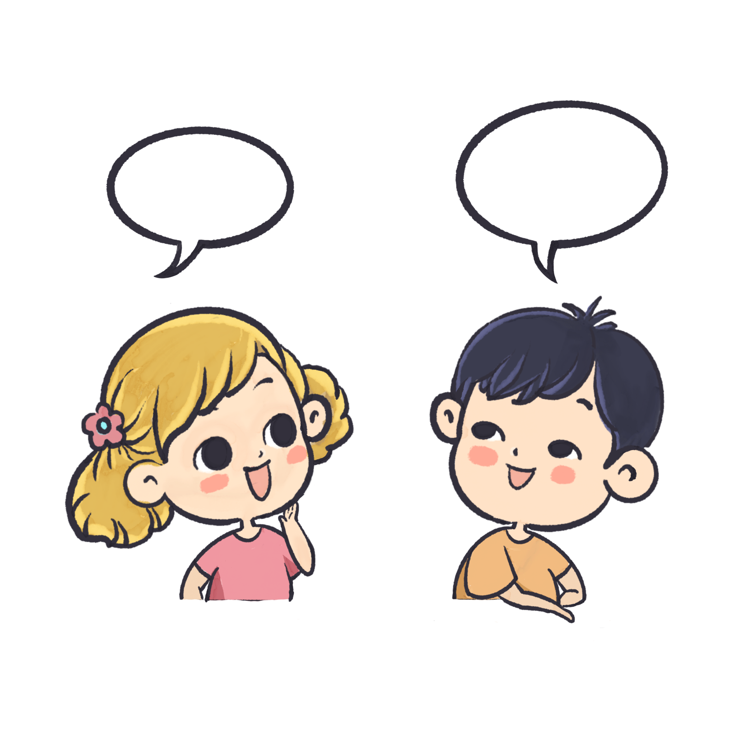
白求恩共产主义精神的继承者
自1963年以来，我国先后向亚洲、非洲、拉丁美洲、欧洲和大洋洲的67个国家和地区派出援外医疗人员约2.4万人次，累计诊治患者约2.7亿人次，为受援国培训了大批医务人员，留下了一支“不走的中国医疗队”，得到了受援国人民的充分信任和普遍赞扬，促进了受援国医疗卫生事业发展和人民健康水平提高。
践行和弘扬“不畏艰苦、甘于奉献、救死扶伤、大爱无疆”的精神，是白求恩精神在新时期的延续与升华。
小组分享：当代中学生应当如何以白求恩为镜，弘扬其精神？

Slide 20
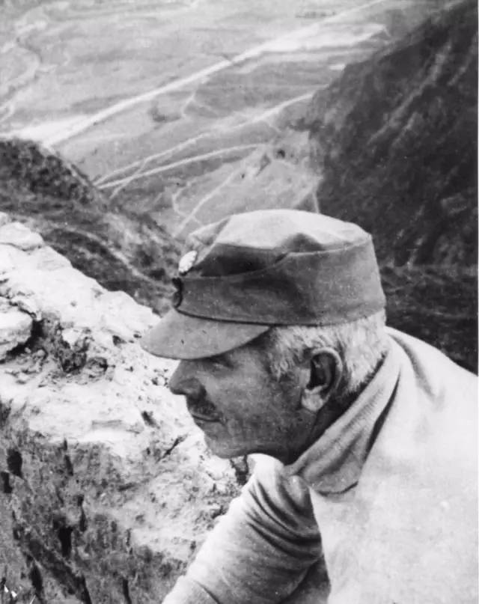
结论
一个人能力有大小，但只要有这点精神，就是一个高尚的人，一个纯粹的人，一个有道德的人，一个脱离了低级趣味的人，一个有益于人民的人。

Slide 21
比较下列语句，找出文中原句，说说好处。
从前线回来的人说到白求恩，没有一个不佩服，没有一个不为他的精神所感动。
√
从前线回来的人说到白求恩，每个人都佩服他，每个人都为他的精神所感动。
╳
连用两个双重否定句，极其有力地强调了无一例外，每个人都佩服，每个人都感动的事实，这比一般的陈述句显得更斩钉截铁不可动摇。

Slide 22
一个高尚的人，一个纯粹的人，一个有道德的人，一个脱离了低级趣味的人，一个有益于人民的人。
√
一个高尚、纯粹、有道德、脱离了低级趣味且有益于人民的人。
╳
排比句式，强调了学习白求恩精神的重大意义，感情真挚，句式流畅，极富号召力。

Slide 23

一个人能力有大小，但只要有这点精神，就是一个高尚的人，一个纯粹的人，一个有道德的人，一个脱离了低级趣味的人，一个有益于人民的人。
排比句。从人格、品质、修养、志趣、人生意义五个方面强调向白求恩学习的意义。采取排比增强了语言的气势，使赞颂的感情显得热情洋溢，同时也避免句子过于冗长，以此结尾，更加有力。

Slide 24
写作特点
1、对比论证，鲜明有力。
2、叙议结合，以议论为主。
3、语言凝练，准确流畅。
首先是成语运用。
其次是流畅的句式。
再次是准确而灵活的遣词造句。

